Slide 1
KADABRA
PRESENTATION

Slide 2
KADABRA
PRESENTATION

Slide 3

Best Kadabra

Slide 4
KDBR
NULLA SED CONSEQUAT TORTOR. PHASELLUS TEMPOR DOLOR

Slide 5

Nulla sed consequat tortor. Phasellus tempor dolor

Slide 6

Pellentesque dignissim egestas purus id hendrerit. Donec molestie
K
Nulla sed consequat tortor. Phasellus tempor dolor quis bibendum tincidunt. In nec eros sed lorem faucibus

Slide 7

I’m Kadabra
Nulla sed consequat tortor. Phasellus tempor dolor quis bibendum tincidunt. In nec eros sed lorem faucibus posuere. Proin aliquet tempor lectus, id rhoncus ligula laoreet a. Pellentesque dignissim egestas purus id hendrerit. Donec molestie, odio in

Slide 8
KDBR PRESENTATION
Pellentesque dignissim egestas purus id hendrerit. Donec molestie
WELCOME
Nulla sed consequat tortor. Phasellus tempor dolor quis bibendum tincidunt. In nec eros sed lorem faucibus posuere. Proin aliquet tempor lectus, id rhoncus ligula

Slide 9

Statistic
Nulla sed consequat tortor. Phasellus tempor dolor quis bibendum tincidunt. In nec eros sed lorem faucibus posuere. Proin aliquet tempor lectus, id
Phasellus tempor dolomar us

Slide 10
NULLA SED CONSEQUAT TORTOR. PHASELLUS TEMPOR DOLOR
Pellentesque dignissim egestas purus id hendrerit. Donec molestie, odio in tempus congue, eros purus tincidunt lorem, iaculis feugiat neque diam non nisi ura kentia du.
KDBR PRESENTATION

Slide 11

<
KDBR PRESENTATION
Pellentesque dignissim egestas purus id hendrerit. Donec molestie
Nulla sed consequat tortor. Phasellus tempor dolor quis bibendum tincidunt. In nec eros sed lorem faucibus posuere. Proin aliquet tempor lectus, id rhoncus ligula laoreet

Slide 12

Pellentesque dignissim egestas purus id hendrerit. Donec molestie ///
Nulla sed consequat tortor. Phasellus tempor dolor quis bibendum tincidunt. In nec eros sed lorem faucibus posuere. Proin aliquet tempor lectus, id rhoncus ligula laoreet a.
WITH LOVE GENIUSHOME1

Slide 13

Pellentesque dignissim egestas purus id hendrerit. Donec molestie
Nulla sed consequat tortor. Phasellus tempor dolor quis bibendum tincidunt. In nec eros sed lorem faucibus posuere. Proin aliquet tempor lectus, id rhoncus ligula laoreet
READ NOW

Slide 14

Best PowerPoint Presentation
Nulla sed consequat tortor. Phasellus tempor dolor quis bibendum tincidunt. In nec eros sed lorem faucibus posuere. Proin aliquet tempor lectus, id rhoncus ligula laoreet a. Pellentesque dignissim egestas purus id hendrerit. Donec molestie, odio in tempus congue, eros purus tincidunt lorem, iaculis feugiat neque diam non nisi. Nulla ullamcorper porttitor dui in malesuada. Fusce ultrices urna erat, sit amet feugiat quam consequat sit amet.
FUSCE ULTRICES URNA ERAT, SIT AMET FEUGIAT QUAM CONSEQUAT SIT AMET

Slide 15

KDBR PRESENTATION
Nulla sed consequat tortor. Phasellus tempor dolor quis bibendum tincidunt. In nec eros sed lorem faucibus posuere. Proin aliquet

Slide 16

Nulla sed consequat tortor. Phasellus tempor dolor quis bibendum tincidunt. In nec eros sed lorem faucibus posuere. Proin aliquet tempor lectus, id rhoncus ligula laoreet a. Pellentesque dignissim egestas purus id hendrerit. Donec molestie, odio in tempus congue, eros purus tincidunt lorem, iaculis feugiat neque diam non nisi. Nulla ullamcorper porttitor dui in malesuada. Fusce ultrices urna erat, sit amet feugiat quam consequat sit amet.
KDBR PRESENTATION

Slide 17

KDBR PRESENTATION
Kadabra
Nulla sed consequat tortor. Phasellus tempor dolor quis bibendum tincidunt. In nec eros sed lorem faucibus posuere. Proin aliquet tempor lectus, id rhoncus ligula laoreet a. Pellentesque dignissim egestas purus id hendrerit. Donec molestie, odio in tempus congue, eros purus tincidunt
NULLA SED CONSEQUAT TORTOR. PHASELLUS

Slide 18
First Word
Nulla sed consequat tortor. Phasellus tempor dolor quis bibendum tincidunt. In nec eros sed lorem faucibus posuere. Proin aliquet

Slide 19
Our Mission
Nulla sed consequat tortor. Phasellus tempor dolor quis bibendum tincidunt. In nec eros sed lorem faucibus posuere. Proin aliquet

Slide 20
Pellentesque dignissim egestas purus id hendrerit. Donec molestie
BUY NOW
OTHER
NULLA SED CONSEQUAT TORTOR

Slide 21
KDBR PRESENTATION
Our Advantage
Nulla vel metus ultrices, ornare turpis ut, eleifend magna.
Nulla vel metus ultrices, ornare turpis ut, eleifend magna.
Nulla vel metus ultrices, ornare turpis ut, eleifend magna.
Nulla vel metus ultrices, ornare turpis ut, eleifend magna.
Nulla vel metus ultrices, ornare turpis ut, eleifend magna.
Nulla vel metus ultrices, ornare turpis ut, eleifend magna.
Nulla vel metus ultrices, ornare turpis ut, eleifend magna.

Slide 22
KDBR PRESENTATION
Our Tasks
VISUAL EFFECTS
SIMPLE DESIGN
Nulla vel metus ultrices, ornare turpis ut, eleifend magna. Maecenas fringilla sodales egestas.
Nulla vel metus ultrices, ornare turpis ut, eleifend magna. Maecenas fringilla sodales egestas.
SLIM DESIGN
PERFECT IDEA
Nulla vel metus ultrices, ornare turpis ut, eleifend magna. Maecenas fringilla sodales egestas.
Nulla vel metus ultrices, ornare turpis ut, eleifend magna. Maecenas fringilla sodales egestas.

Slide 23
Our Benefits
Nulla vel metus ultrices, ornare turpis ut, eleifend magna.
Nulla vel metus ultrices, ornare turpis ut, eleifend magna.
Nulla vel metus ultrices, ornare turpis ut, eleifend magna.
Nulla vel metus ultrices, ornare turpis ut, eleifend magna.
Nulla vel metus ultrices, ornare turpis ut, eleifend magna.
Nulla vel metus ultrices, ornare turpis ut, eleifend magna.

Slide 24
KADABRA
Pellentesque dignissim egestas purus id hendrerit.
Pellentesque dignissim egestas purus id hendrerit. Donec molestie

Slide 25

KDBR PRESENTATION
Our Benefits
VISUAL EFFECTS
AMAZING DESIGN
SUPPORT LOVE YOU
Pellentesque dignissim egestas purus id hendrerit.
Pellentesque dignissim egestas purus id hendrerit.
Pellentesque dignissim egestas purus id hendrerit.
PERFECT IDEA
GOOD PRICE
FULL ELEMENTS
Pellentesque dignissim egestas purus id hendrerit.
Pellentesque dignissim egestas purus id hendrerit.
Pellentesque dignissim egestas purus id hendrerit.

Slide 26
Our Advantage
01
02
03
VISUAL EFFECTS
AMAZING DESIGN
PERFECT IDEA
Pellentesque dignissim egestas purus id hendrerit. Donec molestie, odio in tempus congue, eros purus
Pellentesque dignissim egestas purus id hendrerit. Donec molestie, odio in tempus congue, eros purus
Pellentesque dignissim egestas purus id hendrerit. Donec molestie, odio in tempus congue, eros purus
04
05
06
SUPPORT LOVE YOU
PERFECT IDEA
PERFECT IDEA
Pellentesque dignissim egestas purus id hendrerit. Donec molestie, odio in tempus congue, eros purus
Pellentesque dignissim egestas purus id hendrerit. Donec molestie, odio in tempus congue, eros purus
Pellentesque dignissim egestas purus id hendrerit. Donec molestie, odio in tempus congue, eros purus

Slide 27

Nulla vel metus ultrices, ornare turpis ut, eleifend magna.
Your Best Profit ///
KADABRA
Visual effects
Simple design
Nulla sed consequat tortor. Phasellus tempor dolor quis bibendum tincidunt. In nec eros sed lorem faucibus posuere. Proin aliquet tempor lectus, id rhoncus
Nulla sed consequat tortor. Phasellus tempor dolor quis bibendum tincidunt. In nec eros sed lorem faucibus posuere.
Nulla vel metus ultrices, ornare

Slide 28
Our Benefits
VISUAL EFFECTS
SUPPORT LOVE YOU
PERFECT IDEA
AMAZING DESIGN
Nulla vel metus ultrices, ornare turpis ut, eleifend magna gurinafagas.
Nulla vel metus ultrices, ornare turpis ut, eleifend magna gurinafagas.
Nulla vel metus ultrices, ornare turpis ut, eleifend magna gurinafagas.
Nulla vel metus ultrices, ornare turpis ut, eleifend magna gurinafagas.

Slide 29
OUR BENEFITS
1
2
3
4
5
VISUAL EFFECTS
SUPPORT LOVE YOU
SIMPLE DESIGN
PERFECT IDEA
AMAZING DESIGN
Nulla vel metus ultrices, ornare turpis ut, eleifend magna gurinafagas.
Nulla vel metus ultrices, ornare turpis ut, eleifend magna gurinafagas.
Nulla vel metus ultrices, ornare turpis ut, eleifend magna gurinafagas.
Nulla vel metus ultrices, ornare turpis ut, eleifend magna gurinafagas.
Nulla vel metus ultrices, ornare turpis ut, eleifend magna gurinafagas.

Slide 30
KDBR PRESENTATION
Best Product Benefits
Nulla sed consequat tortor. Phasellus tempor dolor quis bibendum tincidunt. In nec eros sed lorem faucibus posuere. Proin aliquet tempor lectus, id rhoncus ligula laoreet
PERFECT IDEA
Pellentesque dignissim egestas purus id hendrerit. Donec molestie, odio in tempus congue, eros purus tincidunt lorem, iaculis feugiat neque diam non nisi.

Slide 31
KDBR PRESENTATION
Best Product Benefits
Nulla sed consequat tortor. Phasellus tempor dolor quis bibendum tincidunt. In nec eros sed lorem faucibus posuere.
Proin aliquet tempor lectus, id rhoncus ligula laoreet a in nec eros sed lorem faucibus posuere.
Pellentesque dignissim egestas purus id hendrerit feugiat neque diam non nisi.
Donec molestie, odio in tempus congue, eros purus tincidunt lorem, iaculis feugiat neque diam non nisi.
PERFECT IDEA
Pellentesque dignissim egestas purus id hendrerit. Donec molestie, odio in tempus

Slide 32
KDBR PRESENTATION
Text Columns
PERFECT IDEA
AMAZING DESIGN
VISUAL EFFECTS
Pellentesque dignissim egestas purus id hendrerit. Donec molestie, odio in tempus congue, eros purus tincidunt lorem, iaculis feugiat neque diam non nisi.
Pellentesque dignissim egestas purus id hendrerit. Donec molestie, odio in tempus congue, eros purus tincidunt lorem, iaculis feugiat neque diam non nisi.
Pellentesque dignissim egestas purus id hendrerit. Donec molestie, odio in tempus congue, eros purus tincidunt lorem, iaculis feugiat neque diam non nisi.

Slide 33

BEST POWERPOINT PRESENTATION
WITH LOVE GENIUSHOME1
KDBR
Pellentesque dignissim egestas purus id hendrerit. Donec molestie
Nulla sed consequat tortor. Phasellus tempor dolor quis bibendum tincidunt. In nec eros sed lorem faucibus posuere. Proin aliquet tempor lectus, id rhoncus ligula laoreet a. Pellentesque dignissim egestas purus id hendrerit. Donec molestie, odio in tempus congue, eros purus tincidunt lorem, iaculis feugiat neque diam non nisi. Nulla ullamcorper porttitor dui in malesuada. Fusce ultrices urna erat, sit amet feugiat quam consequat sit amet.
Nulla sed consequat tortor. Phasellus tempor dolor quis bibendum tincidunt. In nec eros sed lorem faucibus posuere. Proin aliquet tempor lectus, id rhoncus ligula

Slide 34
KDBR PRESENTATION
Text Columns
1
2
3
PERFECT IDEA
AMAZING DESIGN
VISUAL EFFECTS
Pellentesque dignissim egestas purus id hendrerit. Donec molestie, odio in tempus congue, eros purus
Pellentesque dignissim egestas purus id hendrerit. Donec molestie, odio in tempus congue, eros purus
Pellentesque dignissim egestas purus id hendrerit. Donec molestie, odio in tempus congue, eros purus

Slide 35
KDBR PRESENTATION
Our Skills
75
381
92
PERFECT IDEA
AMAZING DESIGN
VISUAL EFFECTS
Pellentesque dignissim egestas purus id hendrerit. Donec molestie, odio in tempus congue, eros purus tincidunt lorem, iaculis feugiat neque diam non nisi. Proin aliquet tempor lectus, id rhoncus ligula laoreet a.
Pellentesque dignissim egestas purus id hendrerit. Donec molestie, odio in tempus congue, eros purus tincidunt lorem, iaculis feugiat neque diam non nisi. Proin aliquet tempor lectus, id rhoncus ligula laoreet a. Donec molestie, odio in tempus congue, eros purus
Pellentesque dignissim egestas purus id hendrerit. Donec molestie, odio in tempus congue, eros purus tincidunt lorem, iaculis feugiat neque diam non nisi. Proin aliquet tempor lectus, id rhoncus ligula laoreet a.

Slide 36
Timeline
1981
1990
2001
Nulla vel metus ultrices, ornare turpis ut, eleifend magna. Maecenas fringilla sodales egestas.
Nulla vel metus ultrices, ornare turpis ut, eleifend magna. Maecenas fringilla sodales egestas.
Nulla vel metus ultrices, ornare turpis ut, eleifend magna. Maecenas fringilla sodales egestas.

Slide 37
Timeline
2005
2009
2016
Nulla vel metus ultrices, ornare turpis ut, eleifend magna. Maecenas fringilla sodales egestas.
Nulla vel metus ultrices, ornare turpis ut, eleifend magna. Maecenas fringilla sodales egestas.
Nulla vel metus ultrices, ornare turpis ut, eleifend magna. Maecenas fringilla sodales egestas.

Slide 38
Time Line Horizon
KDBR – ITS PRESENTATION WITH SENSE
Nulla vel metus ultrices, ornare turpis ut, eleifend magna. Maecenas fringilla sodales egestas.
KDBR – ITS PRESENTATION WITH SENSE
Nulla vel metus ultrices, ornare turpis ut, eleifend magna. Maecenas fringilla sodales egestas.
START
Nulla vel metus ultrices, ornare turpis ut, eleifend magna. Maecenas fringilla sodales egestas.
KDBR – ITS PRESENTATION WITH SENSE
Nulla vel metus ultrices, ornare turpis ut, eleifend magna. Maecenas fringilla sodales egestas.
KDBR – ITS PRESENTATION WITH SENSE

Slide 39
Time Line Horizon
KDBR – ITS PRESENTATION WITH SENSE
Nulla vel metus ultrices, ornare turpis ut, eleifend magna. Maecenas fringilla sodales egestas.
KDBR – ITS PRESENTATION WITH SENSE
Nulla vel metus ultrices, ornare turpis ut, eleifend magna. Maecenas fringilla sodales egestas.
END
Nulla vel metus ultrices, ornare turpis ut, eleifend magna. Maecenas fringilla sodales egestas.
KDBR – ITS PRESENTATION WITH SENSE
Nulla vel metus ultrices, ornare turpis ut, eleifend magna. Maecenas fringilla sodales egestas.
KDBR – ITS PRESENTATION WITH SENSE

Slide 40
The Story
1994
KDBR – Its Presentation with Sense
Nulla vel metus ultrices, ornare turpis ut, eleifend magna.
2001
KDBR – Its Easy Presentation
Nulla vel metus ultrices, ornare turpis ut, eleifend magna.
2005
KDBR – 7 Ways to Know Yourself
Nulla vel metus ultrices, ornare turpis ut, eleifend magna.
2007
KDBR – The Original Presentation
Nulla vel metus ultrices, ornare turpis ut, eleifend magna.

Slide 41
2008
KDBR – Its Presentation with Sense
Nulla vel metus ultrices, ornare turpis ut, eleifend magna.
2010
KDBR – Its Easy Presentation
Nulla vel metus ultrices, ornare turpis ut, eleifend magna.
2011
KDBR – 7 Ways to Know Yourself
Nulla vel metus ultrices, ornare turpis ut, eleifend magna.
2013
KDBR – The Original Presentation
Nulla vel metus ultrices, ornare turpis ut, eleifend magna.

Slide 42
2014
KDBR – Its Presentation with Sense
Nulla vel metus ultrices, ornare turpis ut, eleifend magna.
2015
KDBR – Its Easy Presentation
Nulla vel metus ultrices, ornare turpis ut, eleifend magna.
2016
KDBR – 7 Ways to Know Yourself
Nulla vel metus ultrices, ornare turpis ut, eleifend magna.
2020
KDBR – The Original Presentation
Nulla vel metus ultrices, ornare turpis ut, eleifend magna.

Slide 43
The Story
2001
KDBR Start
2005
KDBR – Its Easy Presentation

Slide 44
KDBR – Its Presentation with Sense
2008
KDBR – 7 Ways to Know Yourself
2010
Nulla vel metus ultrices, ornare turpis ut, eleifend magna.
KDBR – The Original Presentation
2013
Nulla vel metus ultrices, ornare turpis ut, eleifend magna.

Slide 45
KDBR – Its Presentation with Sense
2014
KDBR – Its Easy Presentation
Nulla vel metus ultrices, ornare turpis ut, eleifend magna.
2015
Nulla vel metus ultrices, ornare turpis ut, eleifend magna.
2016
KDBR – 7 Ways to Know Yourself

Slide 46
Line Story
2010
KDBR – Its Presentation with Sense
Pellentesque dignissim egestas purus id hendrerit. Donec molestie, odio in tempus congue, eros purus tincidunt lorem, iaculis
KDBR – Its Easy Presentation
2013
Pellentesque dignissim egestas purus id hendrerit. Donec molestie, odio in tempus congue, eros purus tincidunt lorem, iaculis

Slide 47
2014
KDBR – 7 Ways to Know Yourself
Pellentesque dignissim egestas purus id hendrerit. Donec molestie, odio in tempus congue, eros purus tincidunt lorem, iaculis
KDBR – The Original
2016
Pellentesque dignissim egestas purus id hendrerit. Donec molestie, odio in tempus congue, eros purus tincidunt lorem, iaculis
KDBR

Slide 48
KDBR PRESENTATION
Our Services
Pellentesque dignissim egestas purus id hendrerit. Donec molestie, odio in tempus congue
Pellentesque dignissim egestas purus id hendrerit. Donec molestie, odio in tempus congue
Pellentesque dignissim egestas purus id hendrerit. Donec molestie, odio in tempus congue
Pellentesque dignissim egestas purus id hendrerit. Donec molestie, odio in tempus congue

Slide 49

ITS SIMPLE DESIGN
KDBR PRESENTATION
Pellentesque dignissim egestas purus id hendrerit. Donec molestie, odio in tempus congue, eros purus tincidunt lorem, iaculis feugiat neque diam non nisi.
Our Services
4

Slide 50
PERFECT IDEA
AMAZING DESIGN
DONEC MOLESTIE, ODIO IN TEMPUS CONGUE, EROS PURUS TINCIDUNT LOREM, IACULIS
VISUAL EFFECTS

Slide 51
SIMPLE DESIGN
Pellentesque dignissim egestas purus id hendrerit. Donec molestie, odio in tempus congue, eros purus tincidunt lorem, iaculis
VISUAL EFFECTS
Our Services
Pellentesque dignissim egestas purus id hendrerit. Donec molestie, odio in tempus congue, eros purus tincidunt lorem, iaculis
PERFECT IDEA
Donec molestie, odio in tempus congue, eros purus tincidunt lorem, iaculis
Pellentesque dignissim egestas purus id hendrerit. Donec molestie, odio in tempus congue, eros purus tincidunt lorem, iaculis
KDBR PRESENTATION

Slide 52
Nulla sed consequat tortor. Phasellus tempor dolor quis bibendum tincidunt. In nec eros sed lorem faucibus posuere. Proin aliquet tempor lectus, id rhoncus ligula laoreet a. Pellentesque dignissim egestas purus id hendrerit. Donec molestie, odio

Slide 53
KDBR PRESENTATION
Our Best Services
Nulla sed consequat tortor. Phasellus tempor dolor quis bibendum tincidunt. In nec eros sed lorem faucibus posuere. Proin aliquet tempor lectus, id rhoncus ligula laoreet a. Pellentesque dignissim egestas purus id hendrerit. Donec molestie, odio
7/11

Slide 54

SIMPLE DESIGN
Our Best Services
Pellentesque dignissim egestas purus id hendrerit. Donec molestie, odio in tempus congue, eros purus tincidunt lorem, iaculis
Nulla sed consequat tortor. Phasellus tempor dolor quis bibendum tincidunt. In nec eros sed lorem faucibus posuere. Proin aliquet tempor lectus, id rhoncus ligula laoreet a. Pellentesque dignissim egestas purus id hendrerit. Donec
VISUAL EFFECTS
Pellentesque dignissim egestas purus id hendrerit. Donec molestie, odio in tempus congue, eros purus tincidunt lorem, iaculis
PERFECT IDEA
Pellentesque dignissim egestas purus id hendrerit. Donec molestie, odio in tempus congue, eros purus tincidunt lorem, iaculis

Slide 55
Our Services
Pellentesque dignissim egestas purus id hendrerit. Donec molestie, odio in tempus congue, eros purus tincidunt lorem
Pellentesque dignissim egestas purus id hendrerit. Donec molestie, odio in tempus congue, eros purus tincidunt lorem
Pellentesque dignissim egestas purus id hendrerit. Donec molestie, odio in tempus congue, eros purus tincidunt lorem

Slide 56
Our Best Services
KDBR PRESENTATION
Nulla sed consequat tortor. Phasellus tempor dolor quis bibendum tincidunt. In nec eros sed lorem faucibus posuere. Proin aliquet tempor lectus, id rhoncus ligula laoreet a. Pellentesque dignissim egestas purus id hendrerit. Donec molestie, odio
KDBR
«Pellentesque dignissim egestas purus id hendrerit. Donec molestie, odio in tempus congue, eros purus tincidunt lorem, iaculis feugiat neque diam non nisi»

Slide 57

Portfolio
Nulla sed consequat tortor. Phasellus tempor dolor quis bibendum tincidunt. In nec eros sed lorem faucibus posuere. Proin aliquet tempor lectus, id rhoncus ligula laoreet a. Pellentesque dignissim egestas purus id hendrerit. Donec molestie, odio in tempus congue, eros purus tincidunt lorem, iaculis feugiat neque diam non nisi. Nulla ullamcorper porttitor dui in malesuada.
KDBR PRESENTATION

Slide 58
Portfolio
01
Nulla sed consequat tortor. Phasellus tempor dolor quis bibendum tincidunt. In nec eros sed lorem faucibus posuere.
02
Nulla sed consequat tortor. Phasellus tempor dolor quis bibendum tincidunt. In nec eros sed lorem faucibus posuere.
03
Nulla sed consequat tortor. Phasellus tempor dolor quis bibendum tincidunt. In nec eros sed lorem faucibus posuere.
KDBR PRESENTATION

Slide 59




Portfolio
KDBR PRESENTATION
Nulla sed consequat tortor. Phasellus tempor dolor quis bibendum tincidunt

Slide 60

COMPLETE BEST FIRST STEP OUT
PELLENTESQUE DIGNISSIM GO EGESTAS GARU PURUS
EROS SED
FAT DONEC BARUT ODIO IN TEMPUS
THE QUEST WILL BE SUCCESSFULLY PASSED

Slide 61
Pellentesque dignissim egestas purus id hendrerit. Donec molestie, odio in tempus congue,
KDBR
Pellentesque dignissim egestas purus id hendrerit. Donec molestie, odio in tempus congue,
Pellentesque dignissim egestas purus id hendrerit. Donec molestie, odio in tempus congue,
Pellentesque dignissim egestas purus id hendrerit. Donec molestie, odio in tempus congue,

Slide 62
KDBR PRESENTATION
Simple Blocks
Pellentesque dignissim egestas purus id hendrerit. nec eros sed Donec molestie, odio in tempus
4
1
Pellentesque dignissim egestas purus id hendrerit. nec eros sed Donec molestie, odio in tempus
NULLA SED CONSEQUAT TORTOR. PHASELLUS TEMPOR DOLOR QUIS BIBENDUM TINCIDUNT.
Pellentesque dignissim egestas purus id hendrerit. nec eros sed Donec molestie, odio in tempus
3
2
Pellentesque dignissim egestas purus id hendrerit. nec eros sed Donec molestie, odio in tempus

Slide 63

PELLENTESQUE DIGNISSIM EGESTAS
PELLENTE DIGNISSIM EGESTAS
DONEC MOLESTIE, ODIO
Nulla vel metus ultrices, ornare turpis ut, eleifend magna. Maecenas fringilla sodales egestas.
Nulla vel metus ultrices, ornare turpis ut, eleifend magna. Maecenas fringilla sodales egestas.
Nulla vel metus ultrices, ornare turpis ut, eleifend magna. Maecenas fringilla sodales egestas.
KDBR PRESENTATION

Slide 64
KDBR PRESENTATION
Simple Ring
Pellentesque dignissim egestas purus id hendrerit. Donec molestie, odio in tempus
+
+
Pellentesque dignissim egestas purus id hendrerit. Donec molestie, odio in tempus
NULLA SED CONSEQU TORTOR. PHASELLUS TEMPOR DOLOR QUIS BIBENDUM TINCIDUNT
Pellentesque dignissim egestas purus id hendrerit. Donec molestie, odio in tempus
+
+
Pellentesque dignissim egestas purus id hendrerit. Donec molestie, odio in tempus

Slide 65
KDBR PRESENTATION
Simple Ring
75
5
23
96
Nulla vel metus ultrices, ornare turpis ut, eleifend magna. Maecenas fringilla sodales egestas.
Nulla vel metus ultrices, ornare turpis ut, eleifend magna. Maecenas fringilla sodales egestas.
Nulla vel metus ultrices, ornare turpis ut, eleifend magna. Maecenas fringilla sodales egestas.
Nulla vel metus ultrices, ornare turpis ut, eleifend magna. Maecenas fringilla sodales egestas.

Slide 66
Light
Professional
Business
14 calendar days
25 calendar days
61 calendar days
Ligula laoreet a. Pellentesque dignissim egestas purus id hendrerit
Pellentesque dignissim egestas purus id hendrerit.
Donec molestie, odio in tempus congue, eros purus tincidunt lorem, iaculis feugiat neque diam non nisi.
Pellentesque dignissim egestas purus id hendrerit.
Donec molestie, odio in tempus congue, eros purus tincidunt lorem, iaculis feugiat neque diam non nisi.
Donec molestie, odio in tempus congue, eros purus tincidunt lorem, iaculis feugiat neque diam non nisi. Nulla ullamcorper porttitor dui in malesuada.

Slide 67
KDBR PRESENTATION
Price Box
Recommended
Professional
Business
Free
$14
$25
$0
The quality and power
Team selection
Pellentesque dignissim
Donec molestie,
Nulla ullamcorper
Maecenas quis
Vestibulum imperdiet
Feugiat neque diam
Pellentesque dignissim
Donec molestie,
Nulla ullamcorper
Maecenas quis
Vestibulum imperdiet
Feugiat neque diam
Pellentesque dignissim
Donec molestie,
Nulla ullamcorper
Maecenas quis
Vestibulum imperdiet
Feugiat neque diam

Slide 68
KDBR PRESENTATION
Price Box
LIGHT
PROFESSIONAL
BUSINESS
PRO
Pellentesque dignissim
Pellentesque dignissim
Pellentesque dignissim
Pellentesque dignissim
$9
$49
$69
$99
Pellentesque dignissim
Donec molestie,
--------------------
--------------------
--------------------
Pellentesque dignissim
Donec molestie,
Nulla ullamcorper
--------------------
--------------------
Pellentesque dignissim
Donec molestie,
Nulla ullamcorper
Maecenas quis
--------------------
Pellentesque dignissim
Donec molestie,
Nulla ullamcorper
Donec molestie,
Nulla ullamcorper
READ MORE
READ MORE
READ MORE
READ MORE

Slide 69
KDBR PRESENTATION
Price Box
LIGHT
PROFESSIONAL
BUSINESS
$9
$49
$69
Pellentesque dignissim
Donec molestie,
Nulla ullamcorper
Pellentesque dignissim
Donec molestie,
Nulla ullamcorper
Maecenas quis
Pellentesque dignissim
Donec molestie,
Nulla ullamcorper

Slide 70
KDBR PRESENTATION
Our Team

Slide 71
KDBR PRESENTATION
Our Team
EVE GESHMAN
PETER KOCH
NINA KAY
MARKETING
DEVELOPMENT
DESIGNER

Slide 72


KDBR PRESENTATION
Our Team
STIVE BOUL
EVE GESHMAN
PETER KOCH
NINA KAY
CEO
MARKETING
DEVELOPMENT
DESIGNER
K

Slide 73




KDBR PRESENTATION
Our Team
EVE GESHMAN
NINA KAY
MARKETING
DESIGNER
STIVE BOUL
PETER KOCH
CEO
DEVELOPMENT

Slide 74
Our Best Team
59%
Nulla sed consequat tortor. Phasellus tempor dolor quis bibendum tincidunt. In nec eros sed lorem faucibus posuere. Proin aliquet tempor lectus, id rhoncus ligula laoreet a. Pellentesque dignissim egestas purus id hendrerit. Donec molestie, odio in tempus congue, eros purus tincidunt lorem, iaculis feugiat neque diam non nisi. Nulla ullamcorper porttitor dui in malesuada.
Marketing
KDBR PRESENTATION
95%
Creative
97%
NINA KAY
DESIGNER
Design

Slide 75


KDBR PRESENTATION
Our Team
Simple design
Nulla vel metus ultrices, ornare turpis ut, eleifend magna. Maecenas fringilla sodales egestas.
STIVE BOUL
Nulla vel metus ultrices, ornare turpis ut, eleifend magna.
NINA KAY
CEO
DESIGNER

Slide 76
KDBR PRESENTATION
Contact US

Slide 77

Contact
Call Us
E-mail
+66 (0) 123 4567 890
youremail@domain.com
Website
www.youwebsite.com
Contact
KDBR PRESENTATION

Slide 78

Contact
Call Us
Website
+66 (0) 123 4567 890
www.youwebsite.com
Office
Nulla vel metus ultrices, ornare turpis ut, eleifend magna. Maecenas fringilla sodales egestas.
KDBR PRESENTATION

Slide 79
KDBR PRESENTATION
Contact Us
121 King Street, Melbourne VIC 3000, Australia
E-MAIL
LOCATION
CALL US
E-MAIL
Nulla vel metus ultrices, ornare turpis ut, eleifend magna. Maecenas fringilla sodales egestas.
Nulla vel metus ultrices, ornare turpis ut, eleifend magna. Maecenas fringilla sodales egestas.
Nulla vel metus ultrices, ornare turpis ut, eleifend magna. Maecenas fringilla sodales egestas.

Slide 80
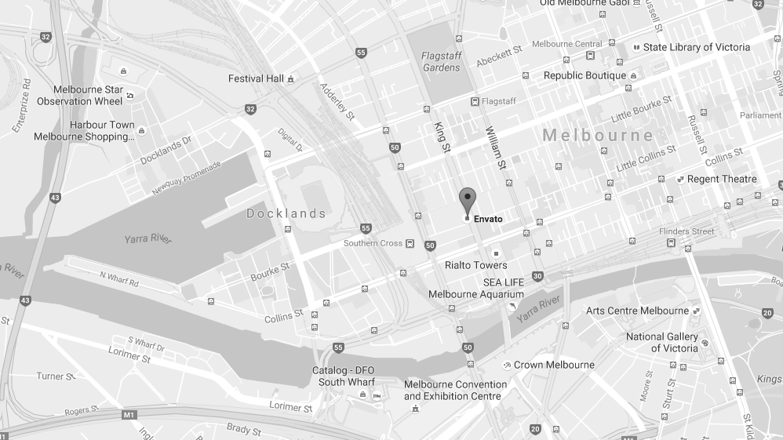
121 King Street, Melbourne VIC 3000, Australia
144

Slide 81
MIND MAP
Dignissim
Egestas
KDBR
KDBR PRESENTATION
Purus
Molestie

Slide 82
Nulla vel metus
Nulla vel metus
KDBR
Nulla vel metus
Nulla vel metus
Nulla vel metus
Nulla vel metus
Nulla vel metus
Nulla vel metus

Slide 83
MIND MAP
KDBR
KDBR
KDBR
KDBR
KDBR PRESENTATION
Mind map
Mind map
Mind map
Mind map
Mind map
Mind map
Mind map
Mind map
Mind map
Mind map
Mind map
Mind map

Slide 84
VISUAL EFFECTS
MONEY MOUTH
FIRST IDEA
Pellentesque dignissim egestas purus id hendrerit. Donec molestie, odio in tempus congue, eros purus tincidunt lorem, iaculis feugiat neque diam non nisi.
Pellentesque dignissim egestas purus id hendrerit. Donec molestie, odio in tempus congue, eros purus tincidunt lorem, iaculis feugiat neque diam non nisi.
Pellentesque dignissim egestas purus id hendrerit. Donec molestie, odio in tempus congue, eros purus tincidunt lorem, iaculis feugiat neque diam non nisi.

Slide 85
Donec molestie, odio in tempus congue, eros purus tincidunt lorem, iaculis feugiat neque diam non nisi.
Nulla sed consequat tortor. Phasellus tempor dolor quis bibendum tincidunt. In nec eros sed lorem faucibus posuere. Proin aliquet tempor lectus, id rhoncus ligula laoreet a. Pellentesque dignissim egestas purus id hendrerit. Donec molestie, odio in tempus congue, eros purus tincidunt lorem, iaculis feugiat neque diam non nisi. Nulla ullamcorper porttitor dui in malesuada. Fusce ultrices urna erat, sit amet feugiat quam consequat sit amet.
KDBR PRESENTATION

Slide 86

KDBR PRESENTATION
Nulla sed consequat tortor. Phasellus tempor dolor quis bibendum tincidunt. In nec eros sed lorem faucibus posuere. Proin aliquet tempor lectus, id rhoncus ligula laoreet a. Pellentesque dignissim egestas purus id hendrerit. Donec molestie, odio in tempus congue, eros purus tincidunt lorem, iaculis feugiat neque diam non nisi.

Slide 87
PELLENTESQUE DIGNISSIM EGESTAS PURUS ID HENDRERIT
Nulla sed consequat tortor. Phasellus tempor dolor quis bibendum tincidunt. In nec eros sed lorem faucibus posuere. Proin aliquet tempor lectus, id rhoncus ligula laoreet a. Pellentesque dignissim egestas purus id hendrerit.
Donec molestie, odio in tempus congue, eros purus tincidunt lorem, iaculis feugiat neque diam non nisi. Nulla ullamcorper porttitor dui in malesuada. Fusce ultrices urna erat, sit amet feugiat quam consequat.

Slide 88
KDBR PRESENTATION
Social Box
0,5K
1M
10GB
2K
1M

Slide 89
KDBR PRESENTATION
Social Box
1.1K
1.5M
5K
2К
30К
3.5M
1M

Slide 90

Social Box
KDBR PRESENTATION

Slide 91
Charts Box
Nulla sed consequat tortor. Phasellus tempor dolor quis bibendum tincidunt. In nec eros sed lorem faucibus posuere. Proin aliquet tempor lectus, id rhoncus ligula laoreet a. Pellentesque dignissim egestas purus id hendrerit. Donec molestie, odio in tempus congue, eros purus tincidunt lorem, iaculis feugiat neque diam non nisi. Nulla ullamcorper porttitor dui in malesuada. Fusce ultrices urna erat, sit amet feugiat quam consequat sit amet.
KDBR PRESENTATION

Slide 92
Charts Box
KDBR PRESENTATION

Slide 93
Charts Box
3.810
4,4 %
Nulla sed consequat dors
3,5 %
1.472
Nulla sed consequat fart

Slide 94

Charts Box
KDBR PRESENTATION

Slide 95

Charts Box
KDBR PRESENTATION

Slide 96
KDBR PRESENTATION
Charts Box
PERFECT IDEA
AMAZING DESIGN
VISUAL EFFECTS
Donec molestie, odio in tempus congue, eros purus tincidunt lorem, iaculis feugiat neque diam non nisi
Donec molestie, odio in tempus congue, eros purus tincidunt lorem, iaculis feugiat neque diam non nisi
Donec molestie, odio in tempus congue, eros purus tincidunt lorem, iaculis feugiat neque diam non nisi

Slide 97
Charts Box
1
2
KDBR PRESENTATION

Slide 98

Charts Box

Slide 99
Charts Box
Nulla sed consequat tortor. Phasellus tempor dolor quis bibendum tincidunt. In nec eros sed lorem faucibus posuere. Proin aliquet tempor lectus, id rhoncus ligula laoreet a. Pellentesque dignissim egestas purus id hendrerit.
Donec molestie, odio in tempus congue, eros purus tincidunt lorem, iaculis feugiat neque diam non nisi. Nulla ullamcorper porttitor dui in malesuada. Fusce ultrices urna erat, sit amet feugiat quam consequat sit amet.
KDBR PRESENTATION
207

Slide 100
INFOGRAPHIC
80
Nulla sed consequat
60
Nulla sed consequat

Slide 101
INFOGRAPHIC
70%
90%
VS
Nulla sed consequat
Nulla sed consequat

Slide 102
INFOGRAPHIC
CONSEQUAT
TEMPOR
IN NEC EROS
TINCIDUNT
NULLA SED
NULLA SED

Slide 103
INFOGRAPHIC
STEP 5
STEP 4
STEP 3
Nulla sed consequat tortor. Phasellus tempor dolor quis
STEP 2
Nulla sed consequat tortor. Phasellus tempor dolor quis
STEP 1
Nulla sed consequat tortor. Phasellus tempor dolor quis
Nulla sed consequat tortor. Phasellus tempor dolor quis
Nulla sed consequat tortor. Phasellus tempor dolor quis

Slide 104
Infographic Numbers
381
In ONE
282
month
slides
for sale
KDBR PRESENTATION
25
$5715
positive reviews
profit

Slide 105
97%
Proin aliquet tempor lectus, id rhoncus ligula laoreet a. Pellentesque dignissim egestas purus id hendrerit.
Progress
25%
Proin aliquet tempor lectus, id rhoncus ligula laoreet a. Pellentesque dignissim egestas purus id hendrerit.
Progress
KDBR
34%
Proin aliquet tempor lectus, id rhoncus ligula laoreet a. Pellentesque dignissim egestas purus id hendrerit.
Progress
52%
Proin aliquet tempor lectus, id rhoncus ligula laoreet a. Pellentesque dignissim egestas purus id hendrerit.
Progress

Slide 106
Proin aliquet tempor lectus, id rhoncus ligula laoreet a. Pellentesque dignissim egestas purus id hendrerit.
25%
Proin aliquet tempor lectus, id rhoncus ligula laoreet a. Pellentesque dignissim egestas purus id hendrerit.
Proin aliquet tempor lectus, id rhoncus ligula laoreet a. Pellentesque dignissim egestas purus id hendrerit.
84%
KDBR
57%
Statistic
Proin aliquet tempor lectus, id rhoncus ligula laoreet a. Pellentesque dignissim egestas purus id hendrerit.
Proin aliquet tempor lectus, id rhoncus ligula laoreet a. Pellentesque dignissim egestas purus id hendrerit.
70%
93%
14%
Proin aliquet tempor lectus, id rhoncus ligula laoreet a. Pellentesque dignissim egestas purus id hendrerit.

Slide 107
SWOT ANALYSIS
S
W
PROIN ALIQUET
Nulla sed consequat tortor. Phasellus tempor dolor quis bibendum tincidunt. In nec eros sed lorem faucibus posuere. Proin aliquet tempor lectus, id rhoncus ligula laoreet a. Pellentesque dignissim egestas purus id hendrerit.
Donec molestie, odio in tempus congue, eros purus tincidunt lorem, iaculis feugiat neque diam non nisi. Nulla ullamcorper porttitor dui in malesuada. Fusce ultrices urna erat, sit amet feugiat quam consequat sit amet.
94%
PROGRESS
O
T

Slide 108
KDBR PRESENTATION
INFOGRAPHIC
+
+
+
95%
75%
92%
84%
99%
+
+
PERFECT IDEA
COPYWRITING
AMAZING DESIGN
VISUAL EFFECTS
SUPPORT LOVE YOU
Proin aliquet tempor lectus, id rhoncus ligula laoreet a.
Proin aliquet tempor lectus, id rhoncus ligula laoreet a.
Proin aliquet tempor lectus, id rhoncus ligula laoreet a..
Proin aliquet tempor lectus, id rhoncus ligula laoreet a.
Proin aliquet tempor lectus, id rhoncus ligula laoreet a.

Slide 109
Step 1
Step 2
Step 3
Proin aliquet tempor lectus, id rhoncus ligula laoreet a. Pellentesque dignissim egestas purus id hendrerit.
Proin aliquet tempor lectus, id rhoncus ligula laoreet a. Pellentesque dignissim egestas purus id hendrerit.
FACTS
FACTS
97%
88%
PERFECT IDEA
VISUAL EFFECTS
Proin aliquet tempor lectus, id rhoncus ligula laoreet a. Pellentesque dignissim egestas purus id hendrerit.

Slide 110
KDBR PRESENTATION
INFOGRAPHIC
1
4
Your title 1
Your title 4
2
5
Your title 2
Your title 5
3
6
Your title 3
Your title 6

Slide 111
KDBR PRESENTATION
INFOGRAPHIC
95
Nulla sed consequat tortor. Phasellus tempor dolor quis bibendum tincidunt. In nec eros sed lorem faucibus posuere. Proin aliquet tempor lectus, id rhoncus ligula laoreet a. Pellentesque dignissim egestas purus id hendrerit.
Donec molestie, odio in tempus congue, eros purus tincidunt lorem, iaculis feugiat neque diam non nisi. Nulla ullamcorper porttitor dui in malesuada. Fusce ultrices urna erat, sit amet feugiat quam consequat sit amet.
Your title 1
64
Your title 2
87
Your title 3

Slide 112
KDBR PRESENTATION
INFOGRAPHIC
Proin aliquet tempor lectus, id rhoncus ligula laoreet a. Pellentesque dignissim egestas purus id hendrerit.
Proin aliquet tempor lectus, id rhoncus ligula laoreet a. Pellentesque dignissim egestas purus id hendrerit.
Proin aliquet tempor lectus, id rhoncus ligula laoreet a. Pellentesque dignissim egestas purus id hendrerit.
Proin aliquet tempor lectus, id rhoncus ligula laoreet a. Pellentesque dignissim egestas purus id hendrerit.
Proin aliquet tempor lectus, id rhoncus ligula laoreet a. Pellentesque dignissim egestas purus id hendrerit.

Slide 113
99%
Proin aliquet tempor lectus, id rhoncus ligula laoreet a. Pellentesque dignissim egestas purus id hendrerit. Donec molestie, odio in tempus congue, eros purus tincidunt lorem, iaculis feugiat neque
KDBR

Slide 114
50%
60%
80%
STATISTICS DATA
Donec molestie, odio in tempus congue, eros purus tincidunt lorem, iaculis feugiat neque diam non nisi. Nulla ullamcorper porttitor dui in malesuada. Fusce ultrices urna erat, sit amet feugiat quam consequat sit amet.
VISUAL EFFECTS
Nulla sed consequat tortor. Phasellus tempor dolor quis bibendum tincidunt. In nec eros sed lorem faucibus posuere. Proin aliquet tempor lectus, id rhoncus ligula laoreet a. Pellentesque dignissim egestas purus id hendrerit.
AMAZING DESIGN
VISUAL EFFECTS

Slide 115
KDBR PRESENTATION
INFOGRAPHIC
PROIN TEMPOR
PROIN TEMPOR
PROIN TEMPOR
78%
52%
97%
93%
34%
69%
Proin aliquet tempor lectus
Proin aliquet tempor lectus
Proin aliquet tempor lectus

Slide 116
92
97
Pellentesque dignissim egestas purus id hendrerit. Donec molestie
77
64
Nulla sed consequat tortor. Phasellus tempor dolor quis bibendum tincidunt. In nec eros sed lorem faucibus posuere. Proin aliquet tempor lectus, id rhoncus ligula laoreet
LIGULA LAOREET
LIGULA LAOREET
LIGULA
LIGULA

Slide 117
KDBR PRESENTATION
INFOGRAPHIC
80%
95%
PERFECT IDEA
AMAZING DESIGN
Proin aliquet tempor lectus, rhoncus dafersa ligula laoreet a. Pellentesque dignissim egestas purus id hendrerit.
Proin aliquet tempor lectus, rhoncus dafersa ligula laoreet a. Pellentesque dignissim egestas purus id hendrerit.

Slide 118
Proin aliquet tempor lectus, rhoncus ligula laoreet a. Pellentesque dignissim egestas purus id hendrerit.
Proin aliquet tempor lectus, rhoncus ligula laoreet a. Pellentesque dignissim egestas purus id hendrerit.
Nulla sed es da consequat tortor. Phasellus tempor dolor quis garon bibendum tincidunt. In nec eros sed lorem fa faucibus posuere. Proin aliquet gana tempor lectus, id rhoncus ligula laoreet goa pellentesque dignissim egestas purus id hendrerit.
Proin aliquet tempor lectus, rhoncus ligula laoreet a. Pellentesque dignissim egestas purus id hendrerit.
KADABRA
Proin aliquet tempor lectus, rhoncus ligula laoreet a. Pellentesque dignissim egestas purus id hendrerit.
Proin aliquet tempor lectus, rhoncus ligula laoreet a. Pellentesque dignissim egestas purus id hendrerit.
Proin aliquet tempor lectus, rhoncus ligula laoreet a. Pellentesque dignissim egestas purus id hendrerit.

Slide 119
KDBR PRESENTATION
INFOGRAPHIC
PERFECT IDEA
AMAZING DESIGN
VISUAL EFFECTS
2,32
3,81
1,24
Phasellus tempor dolor quis garo
Phasellus tempor dolor quis garo
Phasellus tempor dolor quis garo

Slide 120

KDBR PRESENTATION
DEVICES
K
KDBR
KDBR

Slide 121
KDBR PRESENTATION
DEVICES
Proin aliquet tempor lectus, rhoncus ligula laoreet a. Pellentesque dignissim egestas purus id hendrerit.
Proin aliquet tempor lectus, rhoncus ligula laoreet a. Pellentesque dignissim egestas purus id hendrerit.
KDBR
Proin aliquet tempor lectus, rhoncus ligula laoreet a. Pellentesque dignissim egestas purus id hendrerit.
Proin aliquet tempor lectus, rhoncus ligula laoreet a. Pellentesque dignissim egestas purus id hendrerit.

Slide 122
KDBR PRESENTATION
DEVICES
AMAZING DESIGN
Nulla sed consequat tortor. Phasellus tempor dolor quis bibendum tincidunt.
PERFECT IDEA
VISUAL EFFECTS
SIMPLE DESIGN

Slide 123
Nulla sed consequat tortor. Phasellus tempor dolor quis bibendum tincidunt.
Nulla sed consequat tortor. Phasellus tempor dolor quis bibendum tincidunt.
Nulla sed consequat tortor. Phasellus tempor dolor quis bibendum tincidunt.
KDBR
Devices - Levitation
Nulla sed consequat tortor. Phasellus tempor dolor quis bibendum tincidunt. In nec eros sed lorem faucibus posuere. Proin aliquet tempor lectus, id rhoncus ligula laoreet a. Pellentesque dignissim egestas purus id hendrerit.

Slide 124
KDBR PRESENTATION
DEVICES
KDBR
PERFECT IDEA
VISUAL EFFECTS
COPYWRITING
DESIGN

Slide 125
KDBR PRESENTATION
DEVICES
VISUAL EFFECTS
Pellentesque dignissim egestas purus id hendrerit. Donec molestie, odio in
AMAZING DESIGN
Pellentesque dignissim egestas purus id hendrerit. Donec molestie, odio in
KDBR
PERFECT IDEA
Pellentesque dignissim egestas purus id hendrerit. Donec molestie, odio in
GOOD PRICE
Pellentesque dignissim egestas purus id hendrerit. Donec molestie, odio in

Slide 126
AMAZING DESIGN
KDBR
PERFECT IDEA
VISUAL EFFECTS
SIMPLE DESIGN
Devices-Phone
KDBR PRESENTATION

Slide 127
Nulla sed consequat tortor. Phasellus tempor dolor quis bibendum tincidunt. In nec eros sed lorem faucibus posuere. Proin aliquet tempor lectus, id rhoncus ligula laoreet a. Pellentesque dignissim egestas purus id
KDBR
Devices-Phone
KDBR PRESENTATION

Slide 128

KDBR PRESENTATION
Devices - Tablet
Nulla sed consequat tortor. Phasellus tempor dolor quis bibendum tincidunt. In nec eros sed lorem faucibus posuere. Proin aliquet tempor lectus, id rhoncus ligula laoreet a. Pellentesque dignissim egestas purus id hendrerit.
KDBR
PERFECT IDEA
COPYWRITING
DESIGN
VISUAL EFFECTS

Slide 129
Proin aliquet tempor lectus, rhoncus ligula laoreet a. Pellentesque dignissim egestas purus id hendrerit.
Proin aliquet tempor lectus, rhoncus ligula laoreet a. Pellentesque dignissim egestas purus id hendrerit.
KDBR PRESENTATION
Proin aliquet tempor lectus, rhoncus ligula laoreet a. Pellentesque dignissim egestas purus id hendrerit.
Proin aliquet tempor lectus, rhoncus ligula laoreet a. Pellentesque dignissim egestas purus id hendrerit.

Slide 130
+
KDBR
DEVICES - LEVITATION
Nulla sed consequat tortor. Phasellus tempor dolor quis bibendum tincidunt. In nec eros sed lorem faucibus posuere. Proin aliquet tempor lectus, id rhoncus ligula laoreet a. Pellentesque dignissim egestas purus id hendrerit.

Slide 131
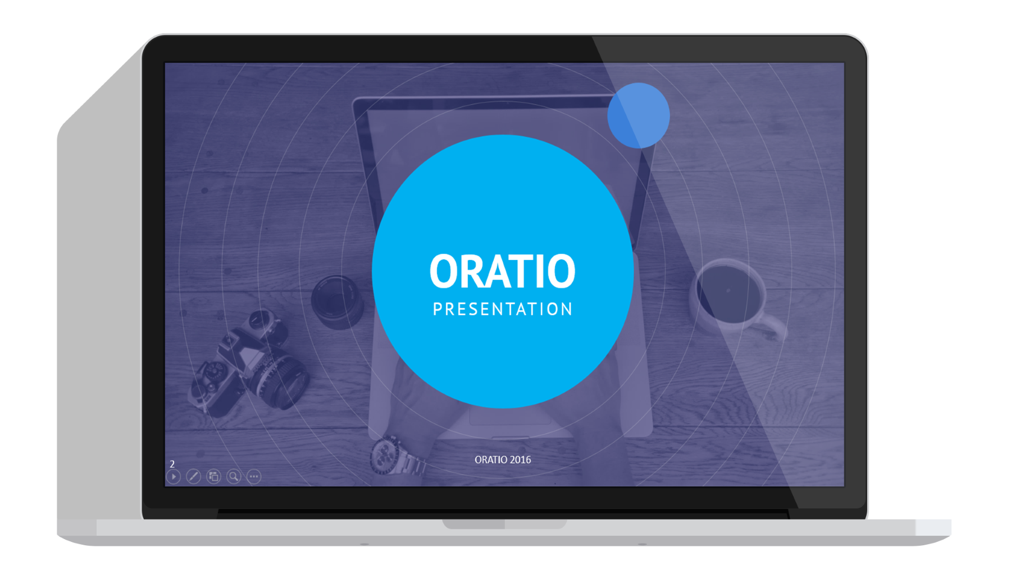
KDBR PRESENTATION
Devices-PС
KDBR

Slide 132
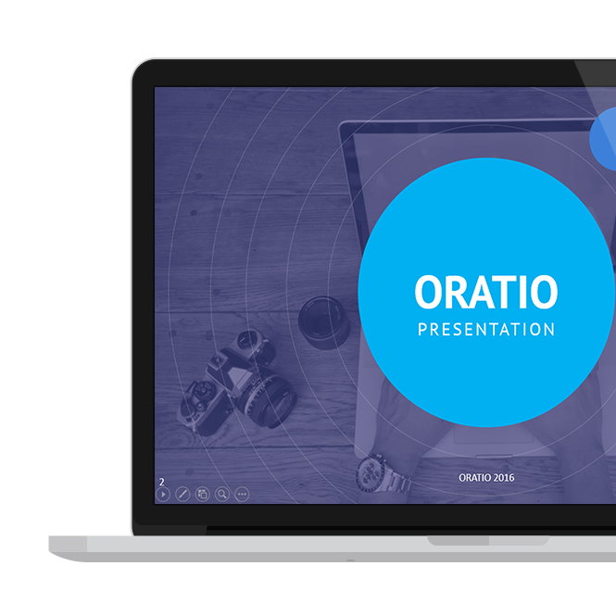
KDBR
Devices-PС
KDBR PRESENTATION

Slide 133
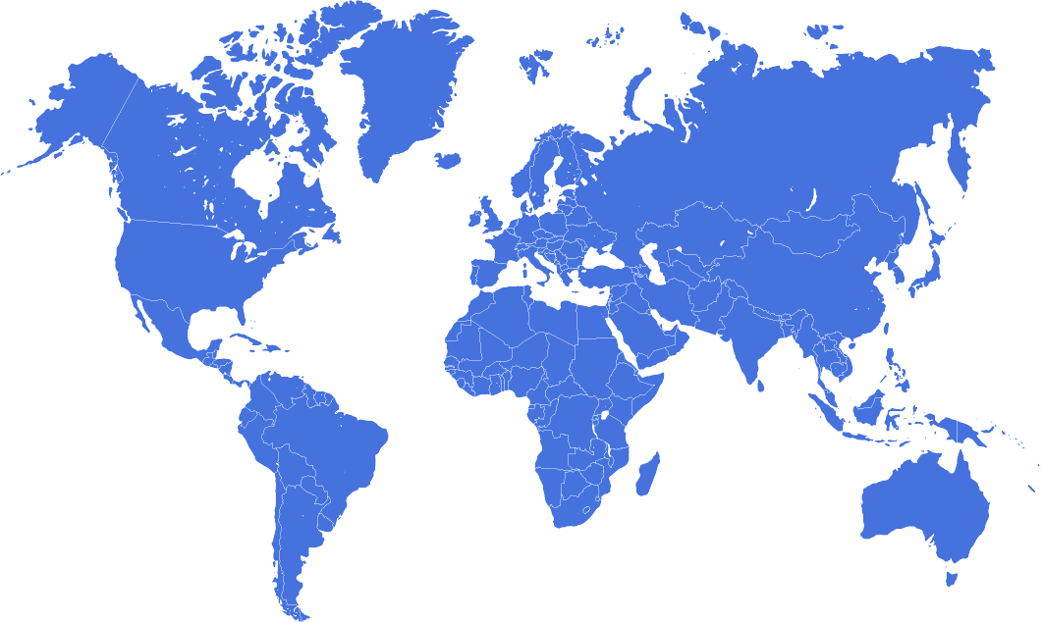
KDBR PRESENTATION
Maps KDBR
Nulla sed consequat tortor. Phasellus tempor dolor quis bibendum tincidunt. In nec eros sed lorem faucibus posuere. Proin aliquet tempor lectus, id rhoncus ligula laoreet a. Pellentesque dignissim egestas purus id hendrerit.
Donec molestie, odio in tempus congue, eros purus tincidunt lorem, iaculis feugiat neque diam non nisi. Nulla ullamcorper porttitor dui in malesuada. Fusce ultrices urna erat, sit amet feugiat quam consequat sit amet.

Slide 134

KDBR PRESENTATION
Maps KDBR
Nulla sed consequat tortor. Phasellus tempor dolor quis bibendum tincidunt.
Russia
Nulla sed consequat tortor. Phasellus tempor dolor quis bibendum tincidunt.
USA
Nulla sed consequat tortor. Phasellus tempor dolor quis bibendum tincidunt.
Brazil
Nulla sed consequat tortor. Phasellus tempor dolor quis bibendum tincidunt.
Australia

Slide 135


Slide 136

Thank You
KDBR PRESENTATION
Nulla sed consequat tortor. Phasellus tempor dolor quis bibendum tincidunt.

Slide 137
KDBR PRESENTATION
Thank You
KDBR

Slide 138
Features

Slide 139
NAME
+
1
92
64

Slide 140
KDBR
KDBR
KDBR
START
BUY NOW
OTHER
AMAZING DESIGN

Slide 143
Nulla sed consequat tortor. Phasellus tempor dolor quis bibendum tincidunt. In nec eros sed lorem faucibus posuere.
Nulla sed consequat tortor. Phasellus tempor dolor quis bibendum tincidunt. In nec eros sed lorem faucibus posuere.

